Slide 1
计算机导论:Excel2016
第一节 Excel基本操作及公式和函数的使用
河北师范大学软件学院

Slide 2
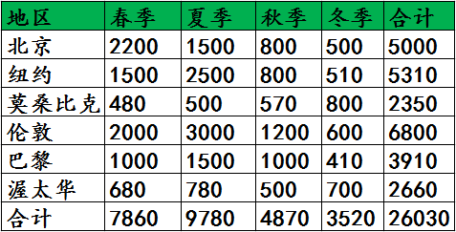
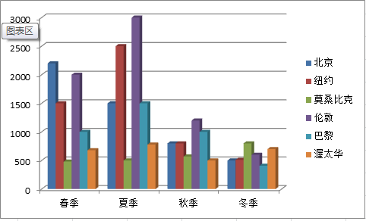
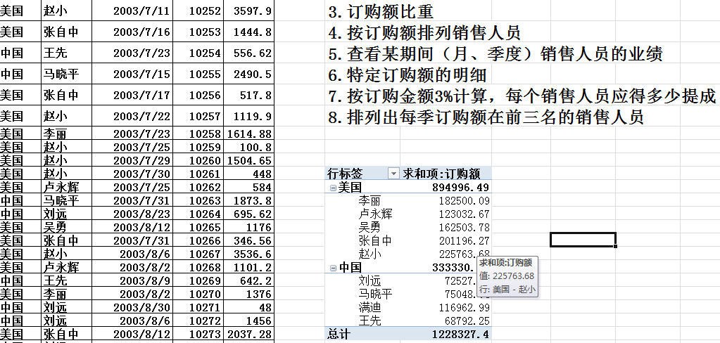
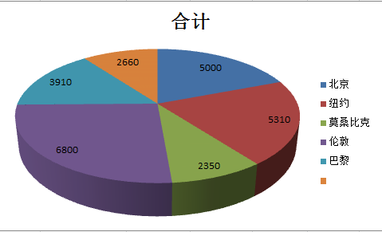
Excel展示数据
Notes:
1. 有个别学生喜欢记账
2. 上图例子中，是一个跨国公司的数据统计

Slide 3
Excel 简介
进行各种数据的处理、统计分析和辅助决策等操作；
广泛应用于管理、统计财经、金融等众多领域。
ＷＯＲＤ
文字处理软件
ＷＯＲＤ
文字处理软件
0
0
ＥＸＣＥＬ
表格处理软件
ＥＸＣＥＬ
表格处理软件
PowerPoint
演示文稿图形工具
Notes:
1. 有个别学生喜欢记账

Slide 4
主要内容
初识Excel
  工作薄、工作表、单元格
  相关基本操作
公式和函数
  公式与函数的作用
  公式和函数的概念
  公式的使用
  常用函数的使用

Slide 5
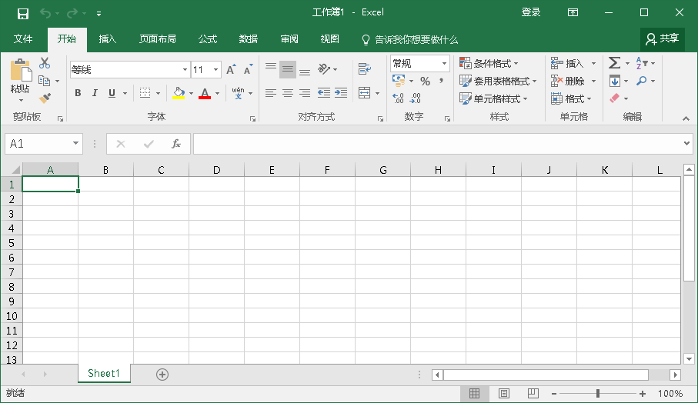
Excel 界面组成

Slide 6
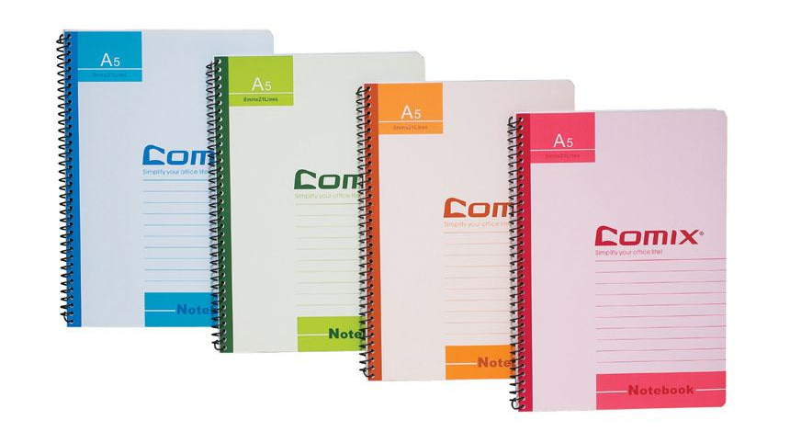
工作簿
工作簿：一个Excel工作簿就是一个Excel文档文件。

Slide 7
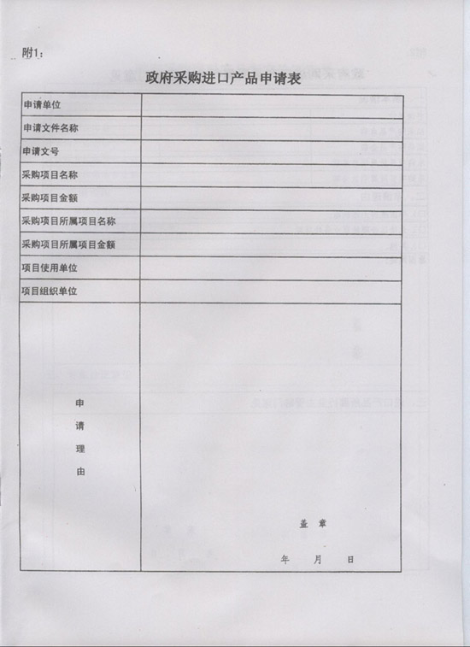
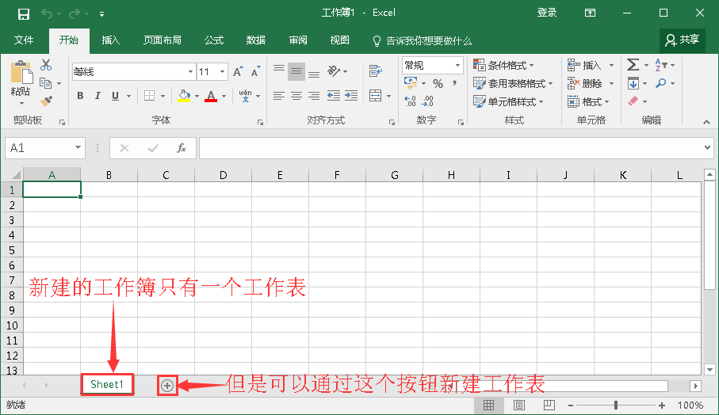
工作表
工作表：是包含于Excel工作簿里的表格,一个Excel工作簿里可以包含多个Excel工作表。
Notes:
要说清楚，什么是工作薄，什么是工作表

Slide 8
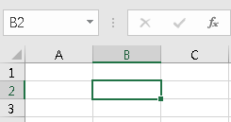
单元格
单元格
  组成工作表的基本单位
  编辑区中一个个白色小长方格
思考
  如何确定当前单元格的位置？
  一个工作表中，有多少个单元格？
Notes:
如何确定当前单元格的位置呢？用坐标

Slide 9
简单操作Excel
工作簿的操作
  新建、保存、关闭
工作表的操作
  添加和删除
  重命名
单元格的选定

Slide 10
工作薄的操作
新建工作薄
保存工作薄
关闭工作薄

Slide 11
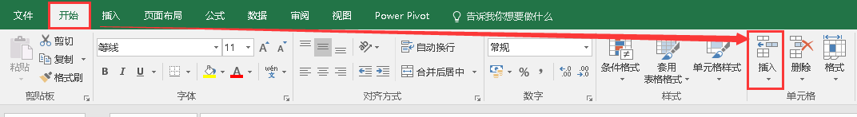

工作表的操作
新建工作表：在工作簿中插入一张新工作表
  从功能区插入
  快捷按钮插入

Slide 12
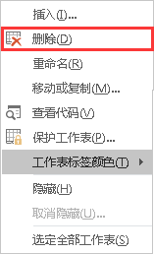
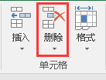
工作表的操作
删除工作表
  从功能区删除
  右键菜单删除

Slide 13
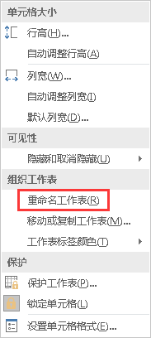
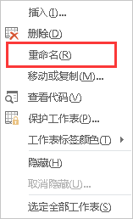
工作表的操作
重命名工作表
  从功能区
  从右键菜单

Slide 14
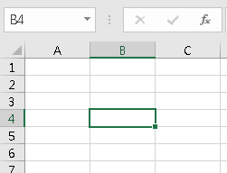
单元格的选定
选中一个单元格
  在相应单元格处单击鼠标
Notes:
自动 调整：双击两行、两列中间

Slide 15
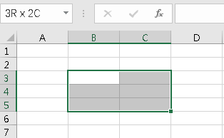
单元格的选定
选中一组连续的单元格
  拖动鼠标方式选择多个单元格
  鼠标 + 【Shift】键方式选择多个单元格
Notes:
自动 调整：双击两行、两列中间

Slide 16
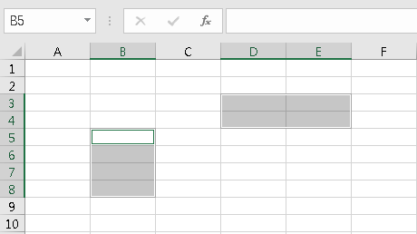
单元格的选定
选中多个不连续区域
  使用【Ctrl】键选中多个不连续区域
Notes:
自动 调整：双击两行、两列中间

Slide 17
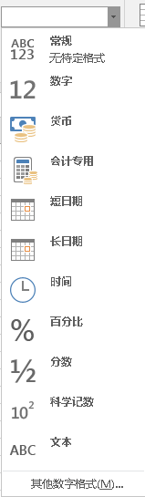

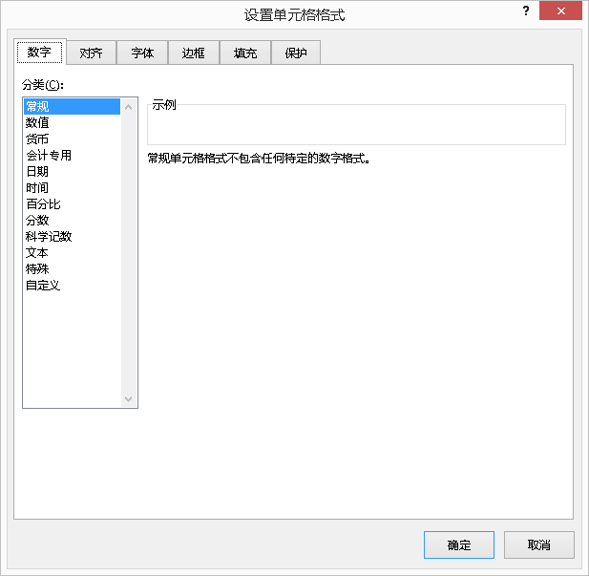
设置单元格格式
调整数字类型
  单元格中的数字格式决定Excel数据在工作表中的显示数字的方式
  常规
  数字
  货币
  会计专用
  短日期
  ……

Slide 18

设置单元格格式
调整文本对齐方式
  文本在单元格内显示的位置
  垂直对齐
    顶端
    居中
    靠下
  水平对齐
    左侧
    居中
    右侧

Slide 19
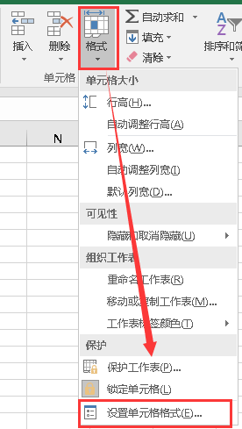
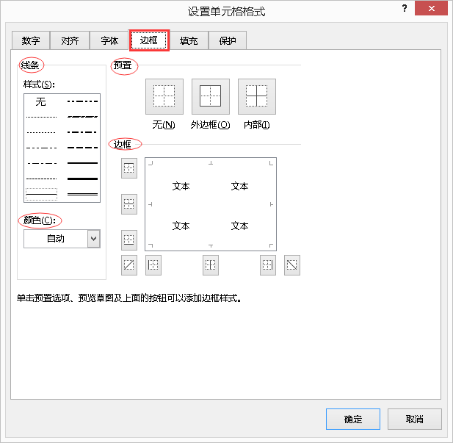
设置单元格格式
调整边框
  默认时的Excel边框不会被打印出来
  边框样式
  边框颜色
  边框位置

Slide 20
内容提要
公式和函数
  公式与函数的作用
  公式和函数的概念
  公式的使用
  常用函数的使用

Slide 21
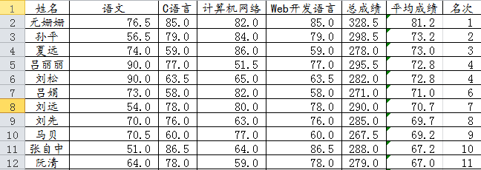
公式和函数的作用
计算期末考试成绩表中每个学生的总分和名次，怎么计算？
使用公式和函数
Notes:
公式和函数是Excel区别于word和powerPoint的内容。

Slide 22
公式和函数
Excel中进行运算
公式
公式就是一个式子，由等号=、运算符和参与运算的数据组成。
函数
函数是Excel预定义的内置公式，可以进行数学、文本、逻辑的运算或者查找工作表的信息。

Slide 23
使用公式
公式遵循的语法：
  最前面是等号“=”
  后面是参与计算的数据对象和运算符
  每个数据对象可以是常量数值、单元格或引用的单元格区域、标志、名称等
Excel公式中常用的运算符：
  算术运算符：+ - * / % ^……
  比较运算符：> < >= <= <>（不等于）
  文本运算符：&（文本连接）
  引用运算符：:(冒号),(逗号)
Notes:
公式是对工作表中数值执行计算的等式
引用运算符：逗号表示将多个引用合并成一个引用

Slide 24
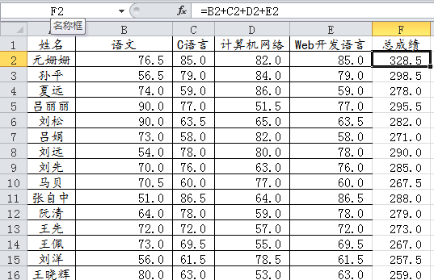
使用公式
、

Slide 25

使用公式
动手做：
  使用公式计算期末考试成绩表中每个学生的总分
  使用公式计算期末考试成绩表中每个学生必修课的总成绩
  使用公式计算每个学生的平均成绩

Slide 26
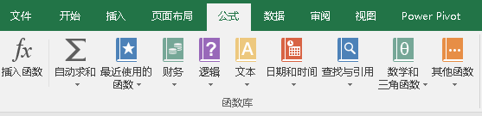
常用函数使用
根据输入关键字，对Excel库中自带函数进行查找

Slide 27
常见函数使用
使用函数三个步骤
  选中要显示结果的单元格
  选择使用的函数
  选择参数—选择参加计算的数据

Slide 28
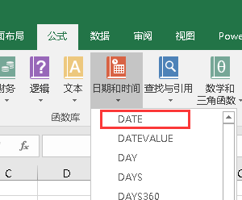
函数使用实例

Slide 29
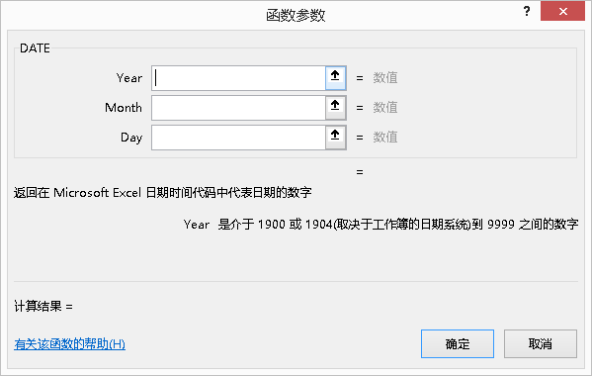
函数使用实例

Slide 30
常见函数使用
自动求和是最常用的函数之一
  求和
  平均值
  计数
  最大值
  最小值

Slide 31
常见函数使用
使用技巧：
  操作的基本三步不变
  选择的参数方法不同

Slide 32
Thanks for your attention.
Questions?

